Slide 2
VACEM SEDE CARTAGO
La Fundación Voy a Cambiar el Mundo Sede Cartago, llevo a cabo el pasado 20 de octubre la actividad denominada, Mi Rol Creativo. Fue un día lleno de hermosas sorpresas, en donde los niños, niñas y sus padres mostraron su gran ingenio y creatividad, dejando a toda la familia VACEM con el corazón lleno de felicidad.

Slide 3
MI ROL CREATIVO
Esta actividad fue muy especial, ya que invito a los niños, niñas y sus padres a trabajar en equipo, MI ROL CREATIVO quiso lograr dos situaciones en particular la primera que niños, niñas y padres de familia se ingeniaran un disfraz hecho con materiales reciclables, para esto en la actividad anterior la Ingeniera Luisa María Castañeda, explico claramente a los padres de familia cuales eran y cual debía ser el uso de dichos materiales, la segunda concientizar de forma divertida y amena a la familia VACEM SEDE CARTAGO en general la importancia de cuidar el medio ambiente, mediante el reciclaje de los diferentes elementos y como podemos darle un uso divertido y adecuado.
Por lo tanto este día estuvo cargado de sorpresas, de golosinas y regalos, ya que se premiaron los mejores 7 disfraces entregando en total 5 bicicletas y 2 patinetas que llenaron de alegría y premiaron su esfuerzo y dedicación. Es de recordar que dichos premios fueron donadas por el grupo de apoyo.

Slide 4
MI ROL CREATIVO
Este día no se desarrollaron las escuelas fue un día de fiesta, de celebración, de integración, de sorpresas, de risas, de carcajadas, un día lleno de golosinas, de alegría, un día para compartir como la gran familia que somos. Los grandes fuimos nuevamente niños entre disfraces, baile y diversión.
Tuvimos una maravillosa respuesta por parte de los niños, niñas y sus padres de familia, quedamos encantados con tanto ingenio y creatividad.

Slide 5
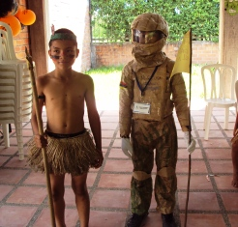
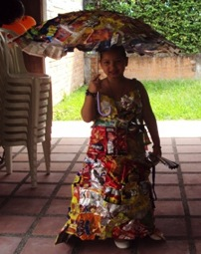
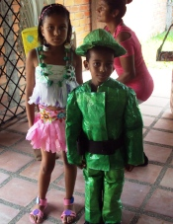
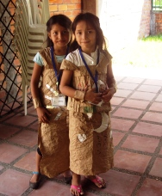
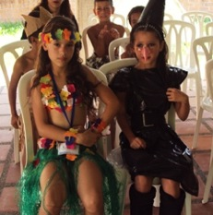
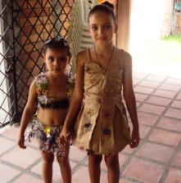
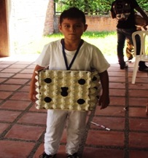
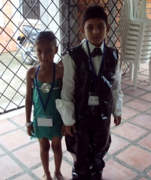
INGENIO Y CREATIVIDAD
Este día fueron protagonistas el ingenio y la creatividad, apoyados en las pautas que se les había dado en la actividad anterior los niños, niñas y sus padres elaboraron hermosos disfraces, indios, astronautas, hawainas, brujitas, reina del sol, reina de la luna, el dado y princesas fueron algunos de los protagonistas.

Slide 6
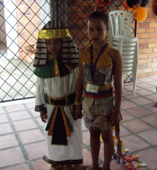
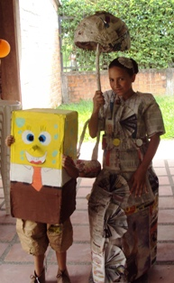
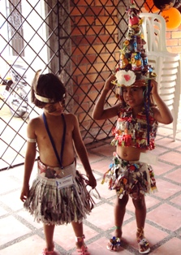
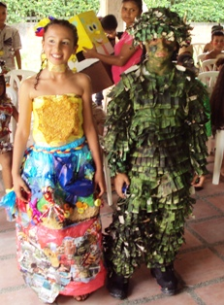
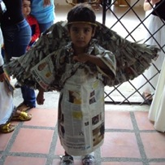
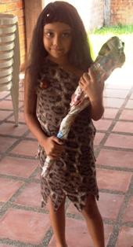
INGENIO Y CREATIVIDAD
Definitivamente sobran las palabras, faraones, Colombia es pasión, ángeles, indios, damas antiguas, camuflados y muchas mas princesas también hicieron parte de la celebración.

Slide 7
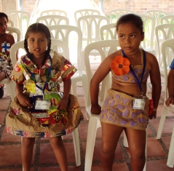
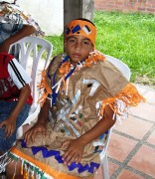
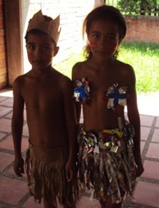
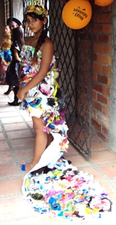
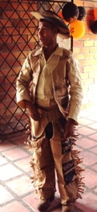
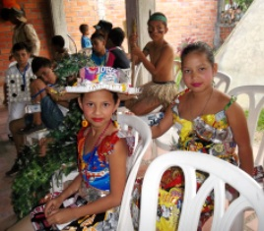
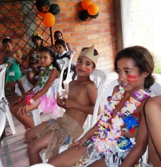
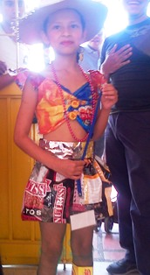
INGENIO Y CREATIVIDAD
Continúan las sorpresas y los lindos disfraces

Slide 8
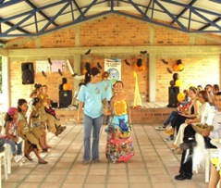
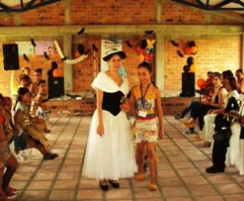
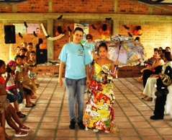
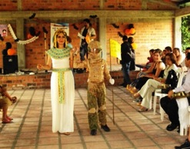
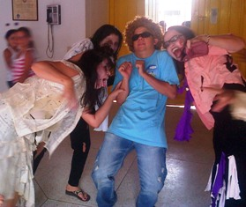
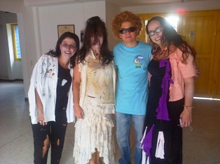
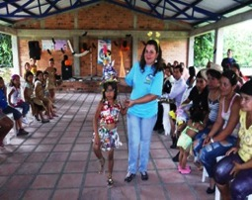
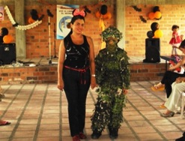
ALEGRIA Y DIVERSION
El desfile de los niños y niñas disfrazados, la presentación del baile Thriller, por parte de los voluntarios, fueron momentos que contribuyeron a la alegría en este día.

Slide 9
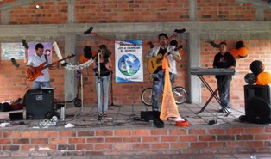
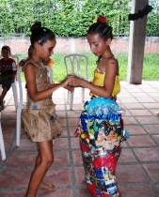
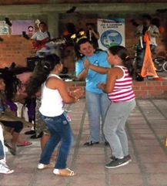
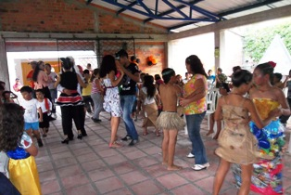
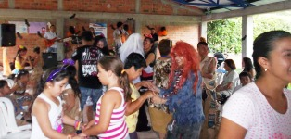
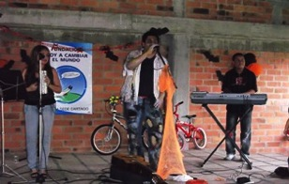
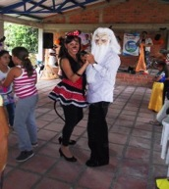
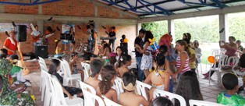
ALEGRIA Y DIVERSION
Mientras el Jurado deliberaba, tarea nada fácil, el grupo Musical San Antonio, del cual hace parte el líder de la escuela de Música, Jaime Eduardo Rojas, se vinculo a nuestra causa y animo aun mas el día, poniendo a bailar a grandes y a chicos.

Slide 10
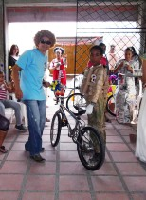
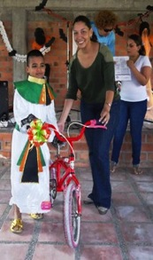
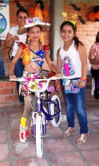
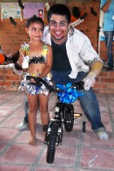
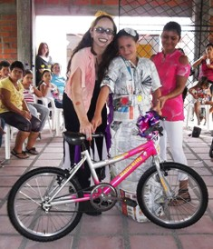
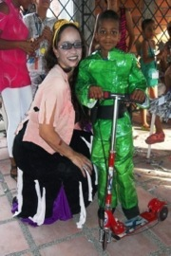
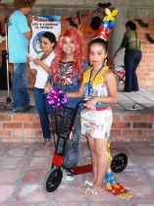
PREMIACIÓN
Todos, absolutamente todos los niños y niñas recibieron nuestras felicitaciones porque su trabajo fue hermoso pero llego el momento nada fácil, la premiación. El jurado estuvo conformado por personas ajenas a la fundación y que no conocian a los niños y niñas, con el fin de que hubiera mayor imparcialidad. No hubo primer, segundo o tercer lugar, dentro de los siete niños premiados, ya que todos fueron ganadores.

Slide 11
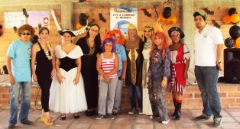
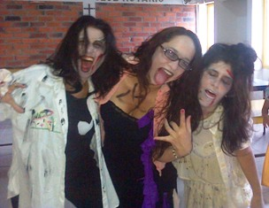
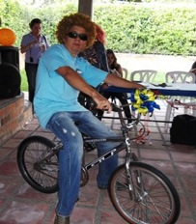
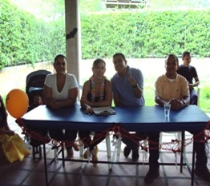
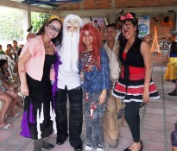
MOMENTOS PARA RECORDAR

Slide 12
VACEM SEDE CARTAGO
“Porque las personas que están lo suficientemente locas como para pensar que pueden cambiar el mundo… son quienes lo cambian”
Steve Jobs

